Slide 1
Чередование и дефективность некоторых глаголов
Kateřina Řehová,
2023/2024

Slide 2
Два типа спряжения
1-ый тип: 2-ой тип:
Я читаю. Мы читаем.
Ты читаешь. Вы читаете.
Он читает Они читают.
Я говорю. Мы говорим.
Ты говоришь. Вы говорите.
Он говорит. Они говорят.

Slide 3
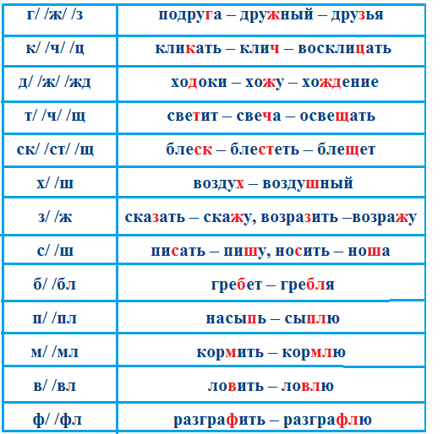
Чередование

Slide 4
Дефективные глаголы
Дефективный глагол = нет 1-ого лица, ед. ч.
учудить | zblbnout, stát se divným | сбрендить | zpackat, pomátnout se
убедить | přesvědčit | гудеть | hučet
дудеть | hvízdat, pískat | пылесосить | vysávat

Slide 5
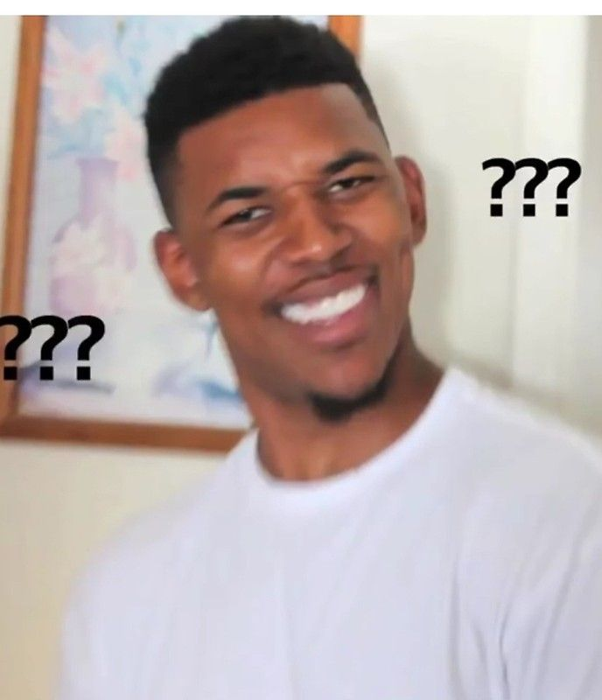
проблема?
Церковнославянское чередование д – жд
Исхода основы на зубной согласный
Второе спряжение

Slide 6
Попробуйте
Я не ___________ (убедить) его в неправде. (přesvědčit)
Я ______ (очутиться) где-то в лесу. (ocitnout se)
Я _________ (претить) ему. (hnusit se)
Я весь ночь _________(бдеть). (bdít, nespat)

Slide 7
Попробуйте
Я не ___убежу___ (убедить) его в неправде. (přesvědčit)
Я __очучусь_ (очутиться) где-то в лесу. (ocitnout se)
Я __пречу__ (претить) ему. (hnusit se)
Я весь ночь _бжу___(бдеть). (bdít, nespat)

Slide 13
Убежу или убежу?
https://www.penzainform.ru/news/reasoning/2021/06/25/ubedyu_ubezhu_ili_ubezhdu-kak_pravilno_skazat.html

Slide 15
Почему так?
Фонетически невозможная форма
Проблема с ударением
Большой выбор для говорящего – мы нерешительные ?
Возник омофонов двух различных глаголов

Slide 16
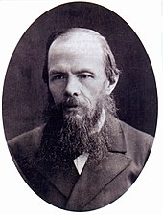
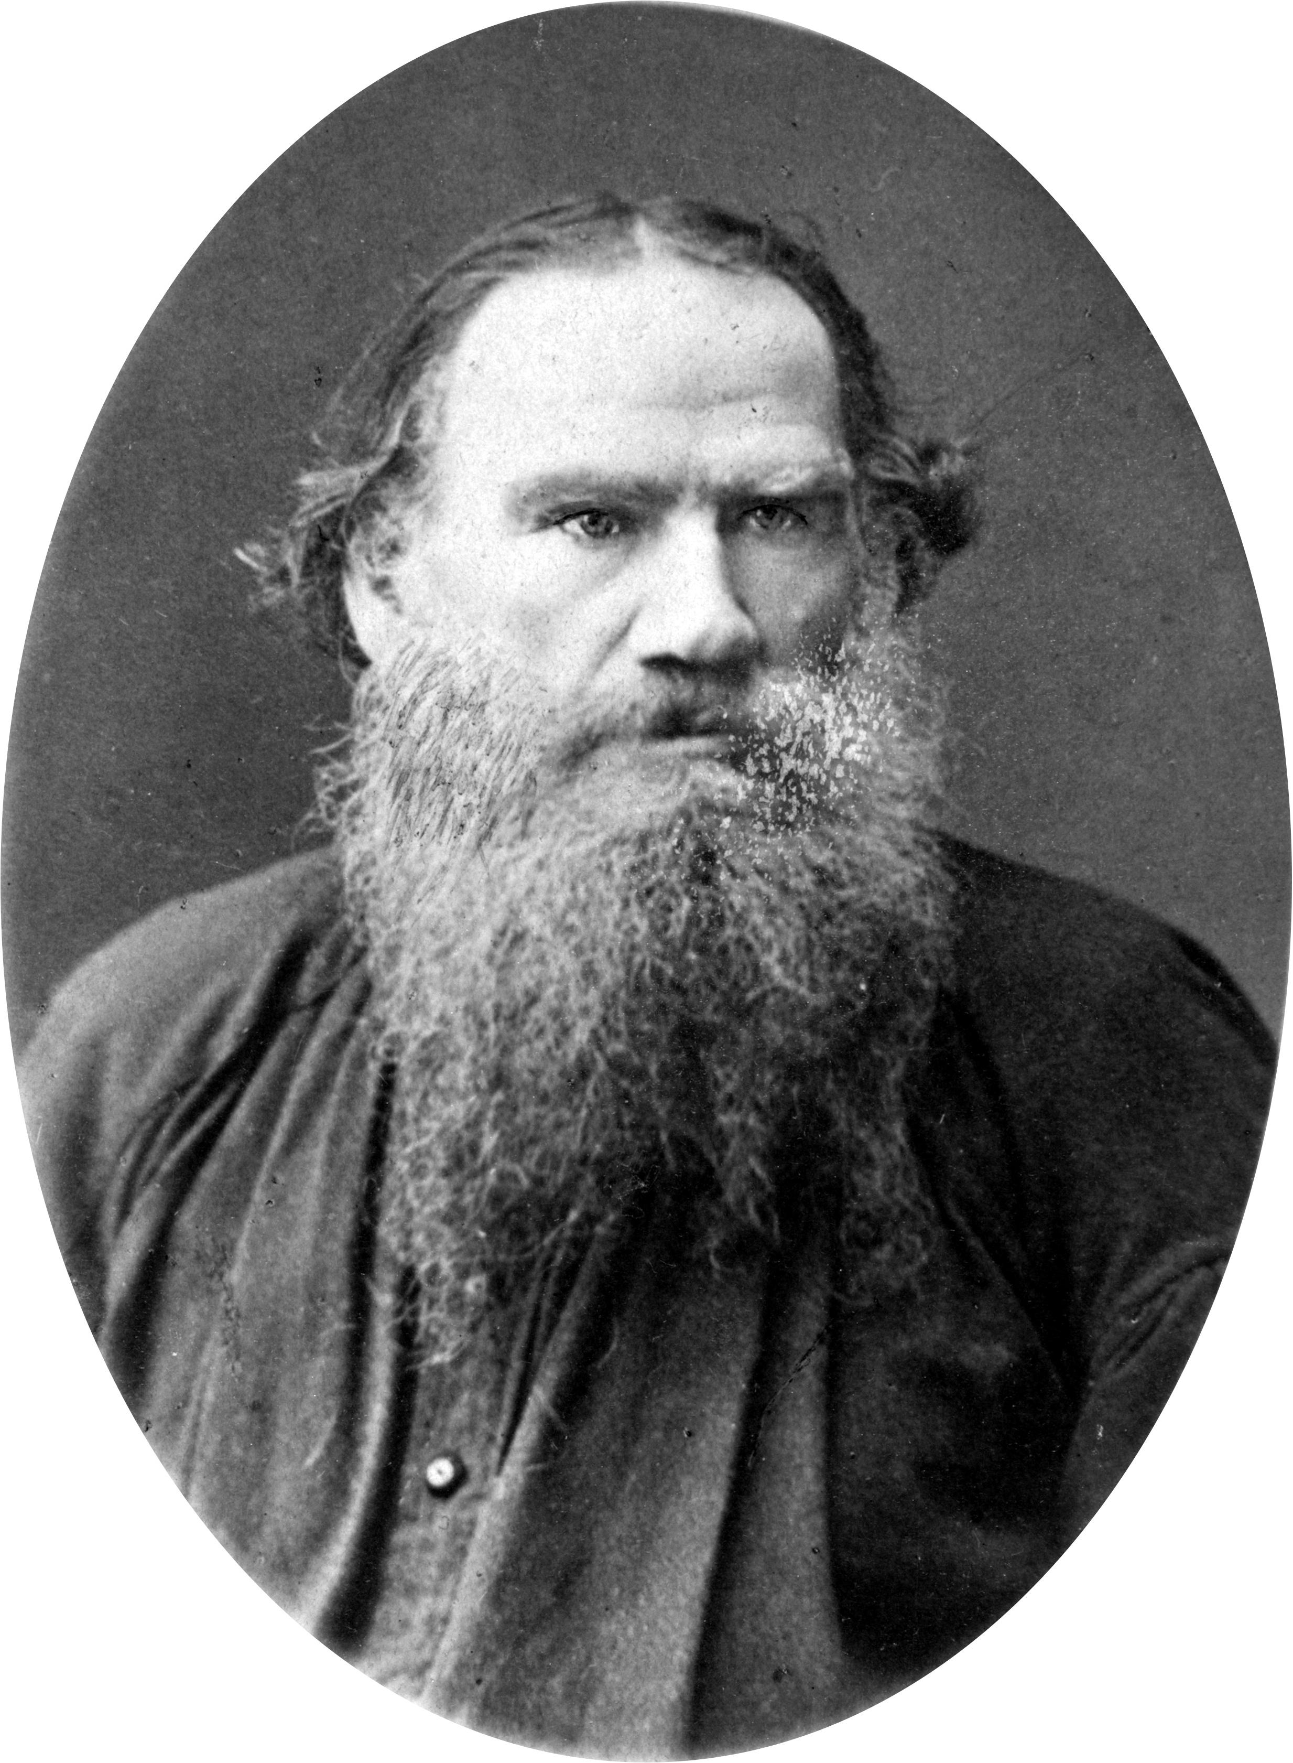
Проблема уже в прошлом
1) Ну, да я знаю, что я не убежу вас […] (Толстой, Письма, 1894)
2) Вряд ли я вас убежду в моем взгляде […] (Достоевский, Дневник, 1887)

Slide 17
Чередование д - жд
Барсов, 18-й век – форма 1-го лица, ед. ч. с жд
Глагол | Я… | Глагол | Я…
Бедить | бежду | Нудить | нужду
Будить | бужду | Чудить | Чужду
Вредить | врежду | Судить | сужду
Кадить | кажду | Трудить | тружду

Slide 18
Чередование д-жд
Грот, 19-й век – только глаголы с префиксом
Чернышев, 20-й век – только глаголы:
Глагол | Я… | Глагол | Я…
Бедить | бежду | Градить (пре-, возна-) | гражду (пре-, возна-)
Насадить | насаджу | Насладить | наслажду
Вынудить | вынужду | Принудить | принужду
Упредить (пред-) | упрежду (Пред-) | Учредить | учрежду

Slide 20
Традиционные дефективные глаголы
Глаголы | По-чешски | Чередование звуков ž/č/š - % | d/t/s - % | Другие
Разубедить | Vymluvit, vyvrátit | 47.8 | 8.7 | 1 – жд, 1 – прошлое, 8 – разубеждаю | 43.5
сбрендить | Udělat hloupost, zpackat, pomátnout se | 26.0 | 56.5 | Сбренжуваю, 1 – прошлое, 1 – дж | 17.4
переубедить | přesvědčit | 60.9 | 2.6 | Переубеждаю | 21.7
Пылесосить | Vysávat | 73.9 | 26.1
дудеть | Hvízdat, pískat | 43.5 | 52.2 | - | 4.35

Slide 21
Новые дефективные глаголы
Глаголы | По-чешски | Чередование на /ž/, /č/, /š/ - % | /d/, /t/, /s/, /z/ - % | Другие
Чатиться | Chatovat | 0 | 100
Коннектиться | Připojovat se | 73.9 | 21.7 | 1х коннектился | 4.35
Френдить | Kamarádit se | 26.1 | 60.9 | 3х дж | 13
Фиксить | Opravit | 21.7 | 69.6 | 1х фиксирую, 1х фиксаю | 8.7
Апгрейдить | aktualizovat | 73.9 | 2.6 | 2х – дж | 8.7

Slide 22
Что знаем?
Глаголы с церковнославянское жд – сегодня дефективные
Отношение между дефективностью и отсутствием чередования

Slide 23
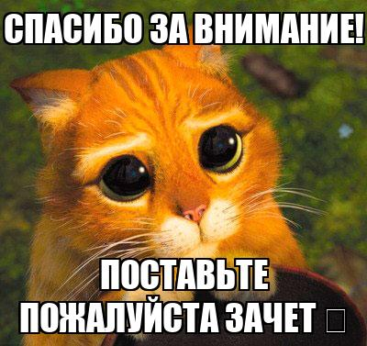
Спасибо за внимание.

Slide 24
Источники
Academic.ru [online]. [cit. 2023-11-09]. Dostupné z: https://common_mistakes.academic.ru/180/%D1%83%D0%B1%D0%B5%D0%B4%D0%B8%D1%82%D1%8C
Baerman, Matthew. "Historical observations on defectiveness: the first singular non-past." Russian linguistics 32.1 (2008): 81-97.
Kulinich, Elena a Luc Baronian. Russian Defective Verbs: Synchrony or Diachrony [prezentace]. Université du Québec á Chicoutimi, 2009.
Udarenie.ru [online]. [cit. 2023-11-09]. Dostupné z: https://udarenieru.ru/index.php
VIDEO: https://www.penzainform.ru/news/reasoning/2021/06/25/ubedyu_ubezhu_ili_ubezhdu-kak_pravilno_skazat.html
Vocabulary.eu [online]. [cit. 2023-11-09]. Dostupné z: https://vocabulary.ru/
Маторин, Б. И. (2018). Недостаточные и изобилующие глаголыв русском языке (лингвометодический аспект). Перспективы напрямки сучасной науки та освiти, 236.

